Slide 1
Git
SPSE KE 2022
Bc. Samuel Novontý

Slide 2
Git
„I'm an egotistical bastard, and I name all my projects after myself. First 'Linux', now 'git'.“
Linus Torvalds

Slide 3
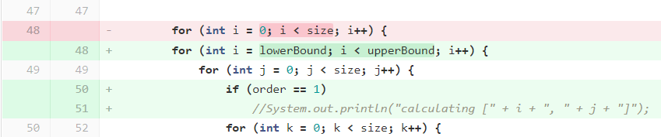
Čo je Git?
nie je to jedna konkrétna „vec“, skôr koncept
systém na správu verzií
využitie:
spravovanie verzií
obnovenie staršej verzie
spolupráca viacerých ľudí na projekte
nástroje na organizáciu projektu
nevýhody gitu:
veľké množstvo funkcionality, ťažké zorientovať sa

Slide 4

Základné pojmy v Git-e

Slide 5
repository
priečinok v ktorom ukladáme naše súbory

Slide 6
commit
zaznamenanie zmien v našom repozitári

Slide 7
push
odoslanie našich commitnutých zmien do vzdialeného repozitára

Slide 8
pull
stiahnutie zmien zo vzdialeného repozitára

Slide 9
branch
vetva, tá dovoľuje oddeliť naše zmeny

Slide 10
HEAD
ukazuje 👉 👉 na posledný commit v branchi

Slide 11
Github web

Slide 12
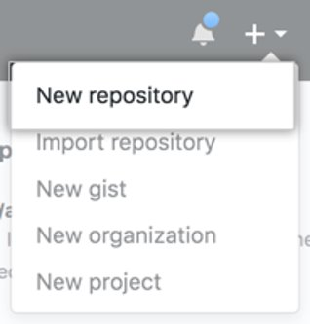
Vytváranie repozitára
V pravom hornom rohu ľubovoľnej stránky použite rozbaľovaciu ponuku a vyberte položku Nové úložisko.

Slide 13
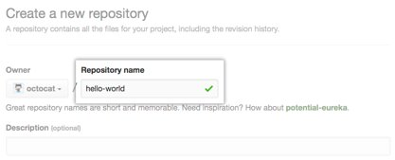
Vytváranie repozitára
Napíšte krátky, zapamätateľný názov vášho úložiska. Napríklad „ahoj-svet“.

Slide 14
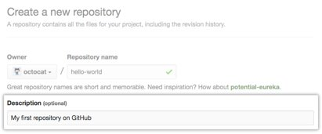
Vytváranie repozitára
Voliteľne pridajte popis svojho úložiska. Napríklad "Moje prvé úložisko na GitHub."

Slide 15
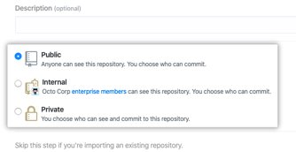
Vytváranie repozitára
Vyberte viditeľnosť úložiska.

Slide 16
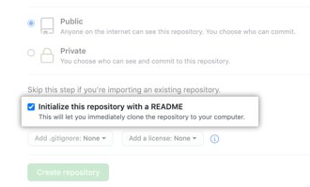
Vytváranie repozitára
Vyberte možnosť Inicializovať tento archív pomocou súboru README

Slide 17
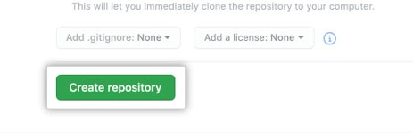
Vytváranie repozitára
Kliknite na Vytvoriť úložisko.

Slide 18
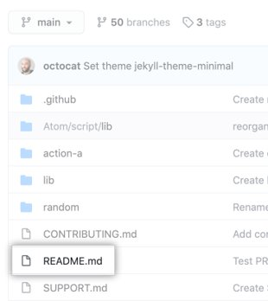
Commit cez Github web
V zozname súborov vášho repozitára kliknite na README.md.

Slide 19
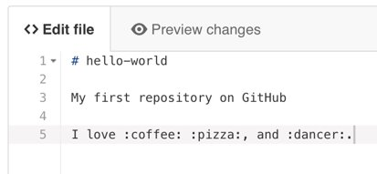
Commit cez Github web
Upravte súbor informáciami o sebe.

Slide 20
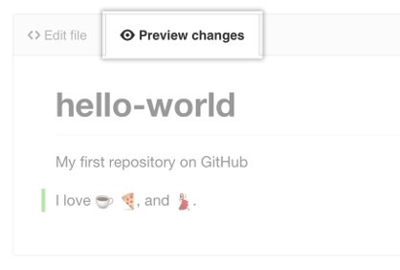
Commit cez Github web
Nad novým obsahom kliknite na položku Zobraziť ukážku zmien.

Slide 21

Commit cez Github web
V spodnej časti stránky napíšte krátku, zmysluplnú správu o odovzdaní, ktorá popisuje zmenu, ktorú ste v súbore vykonali.

Slide 22
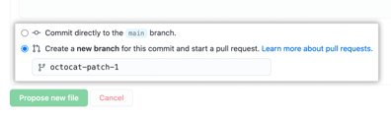
Commit cez Github web
Pod poliami správy odovzdania sa rozhodnite, či chcete odovzdanie pridať do aktuálnej vetvy alebo do novej vetvy.

Slide 23

Commit cez Github web
Kliknite na položku Navrhnúť zmenu súboru.

